Slide 1
常州市数字化学习的探索与思考
常州市教育科学研究院 潘小福

Slide 2
一、概 况
常州市数字化学习研究是常州市教育转型和内涵发展的重要抓手，也是常州市教育科学研究院创新工作的重要内容。目前，常州市数字化学习研究，在以丁伟明局长为组长的领导小组统一部署下，各部门协同合作，以“大数据催生教育智慧 云课堂助推学习变革”为主题，充分调动各基层单位的积极性，鼓励广大教师敢于实践、勇于创新，使常州市的数字化学习的研究呈现多元化格局，充分发挥数字化学习在“网络在线，广泛互动，大数据分析”等现代信息技术新型功能的优势，突破传统学习模式在时空方面的局限，凸显学习者对学习内容的自我建构方面取得了良好的效果，同时带动了学校管理、课堂组织形式的变革，促进了师生学习方式和思维方式的改善。

Slide 3
二、内 容
1
加强方向的引领
2
着力公共服务平台建设
3
典型引路促进职业学校数字化学习的研究
4
有序推进数字化试点学校的教育实验
5
以微课程建设为突破口推进数字化学习的研究

Slide 4
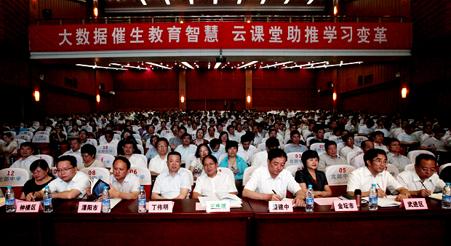
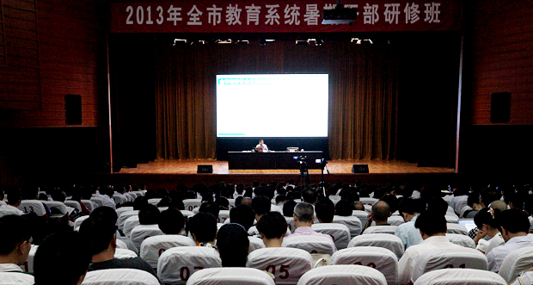
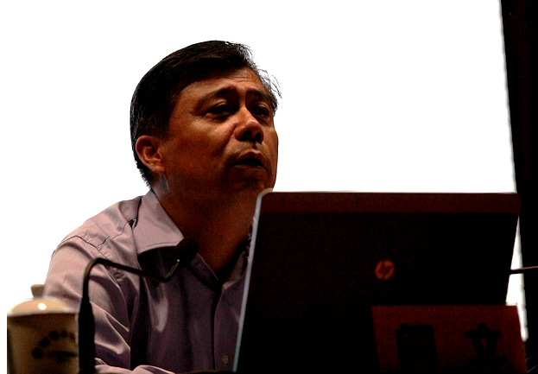
1
加强方向的引领
2013年，常州市举行以“大数据催生教育智慧，云课堂助推学习变革”为主题的全市教育系统暑期领导干部研修班，市委书记阎立做专题报告。

Slide 5
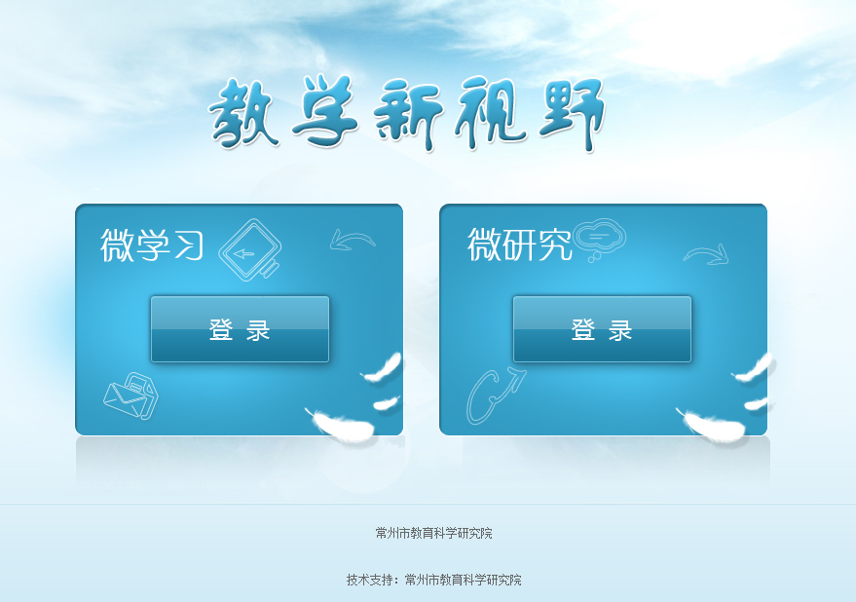
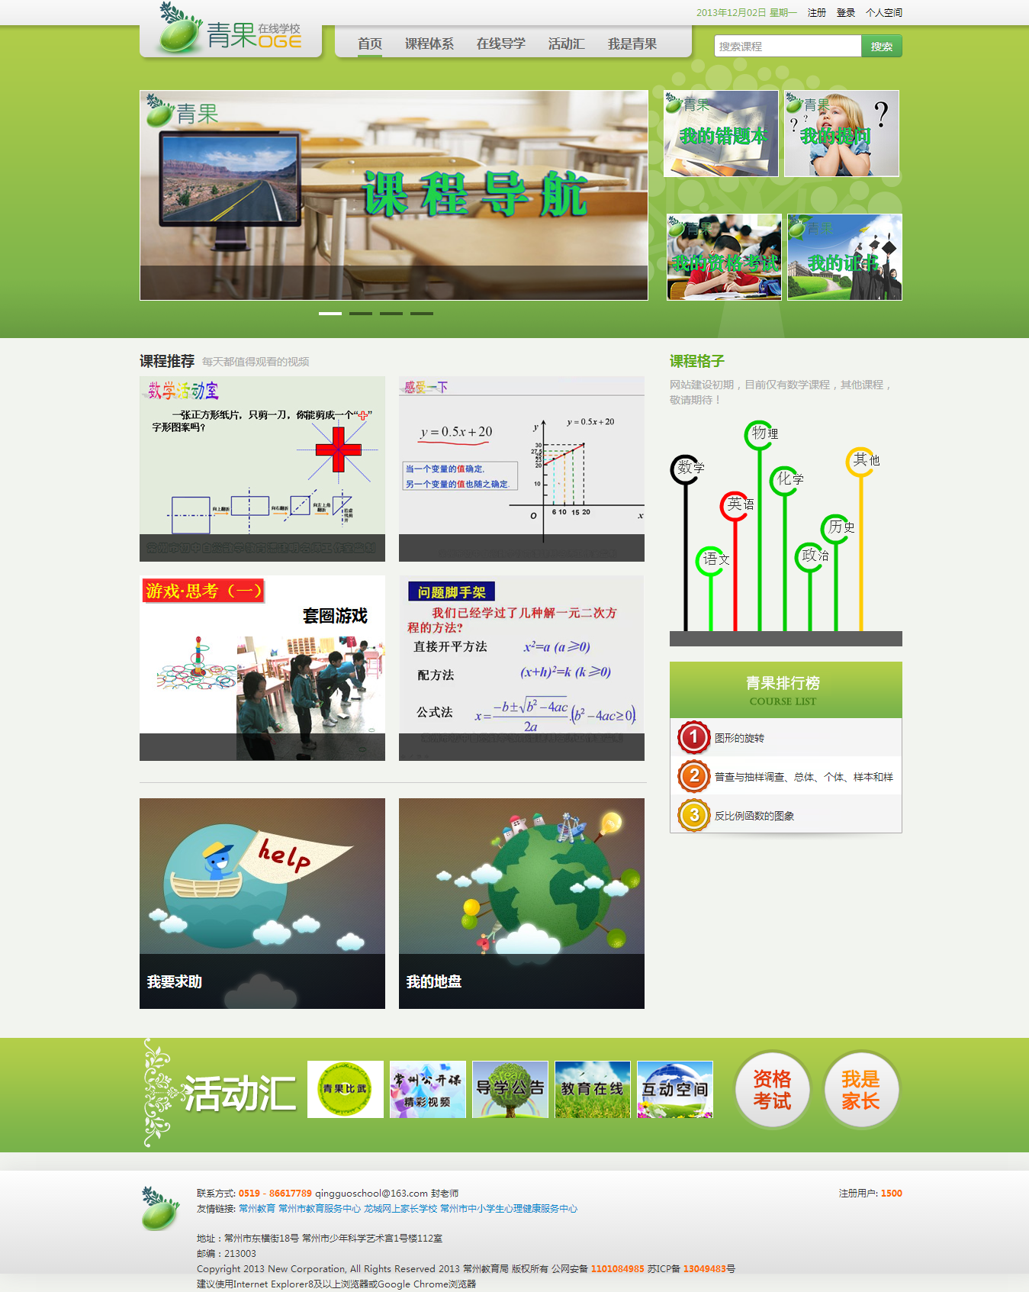
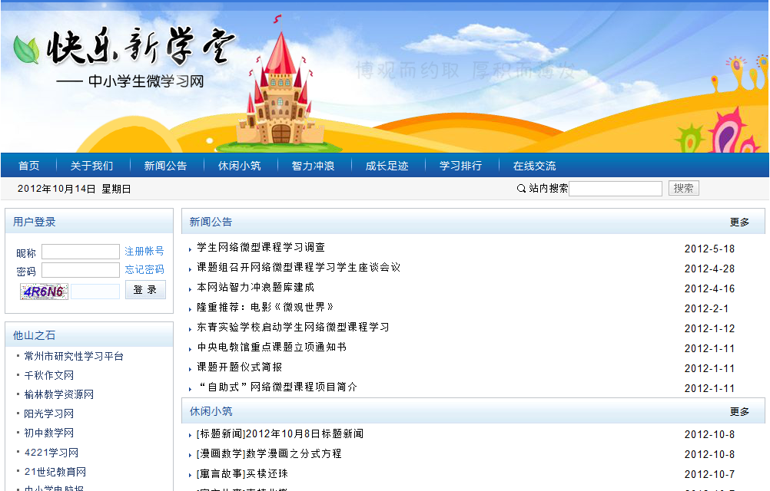
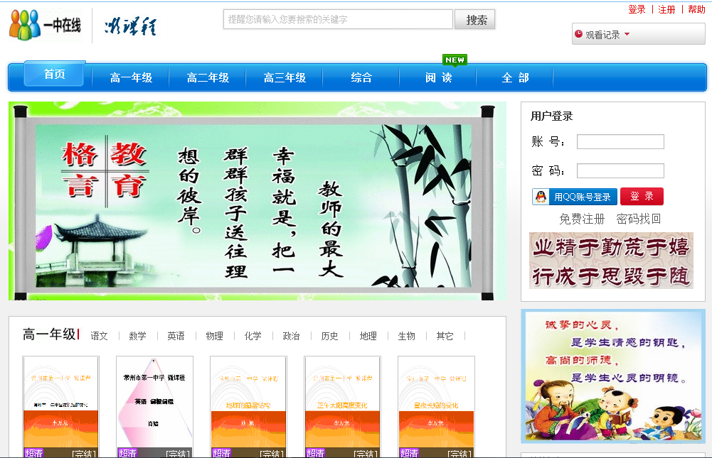
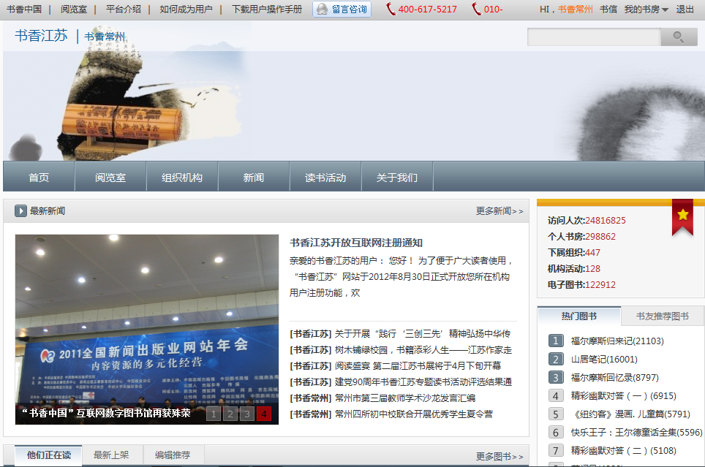
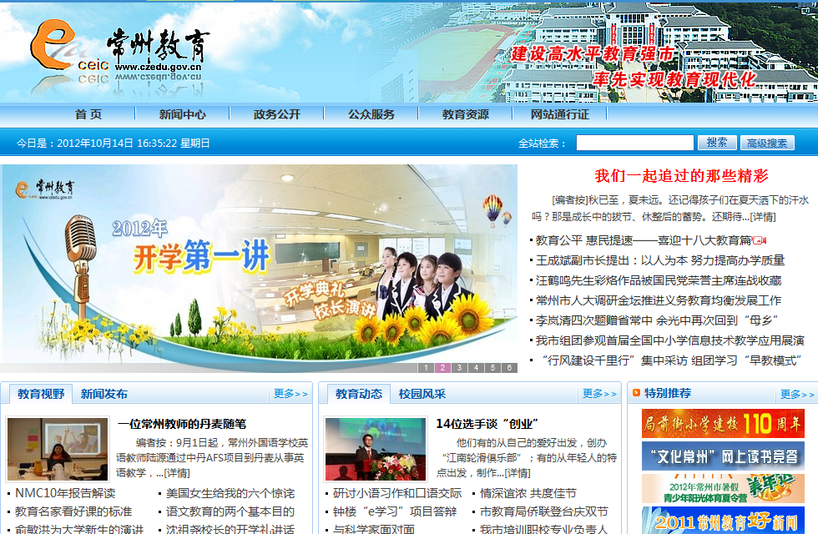
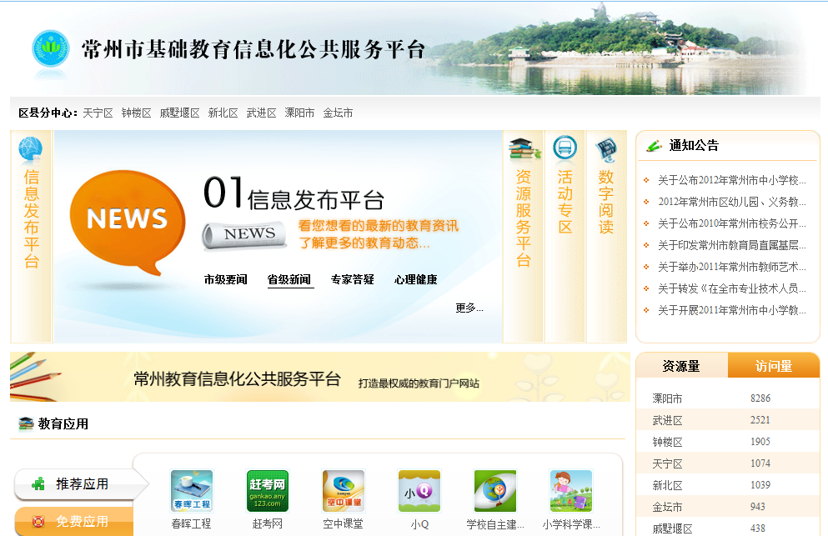
2
着力公共服务平台建设
青果在线

Slide 6
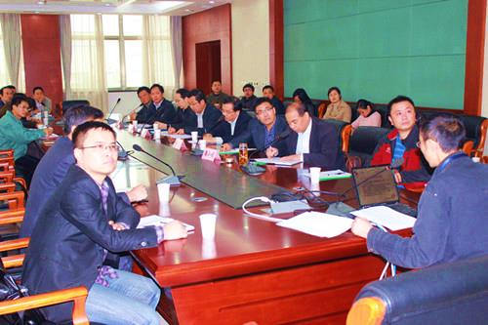
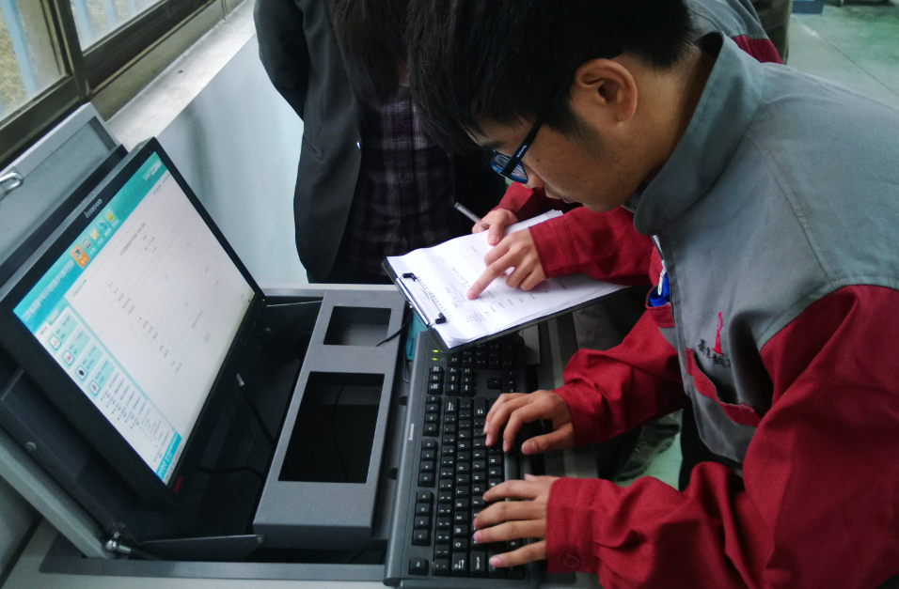
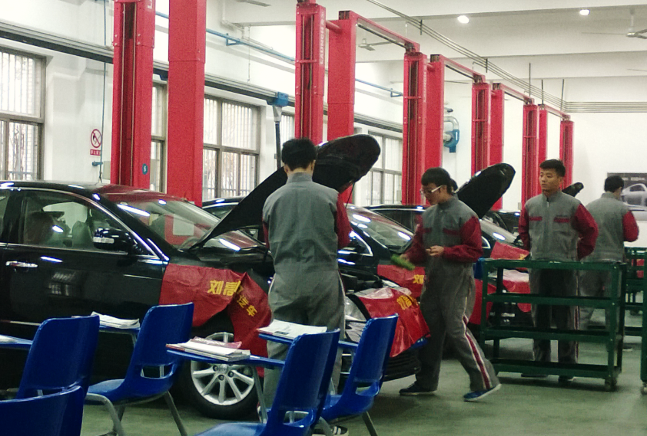
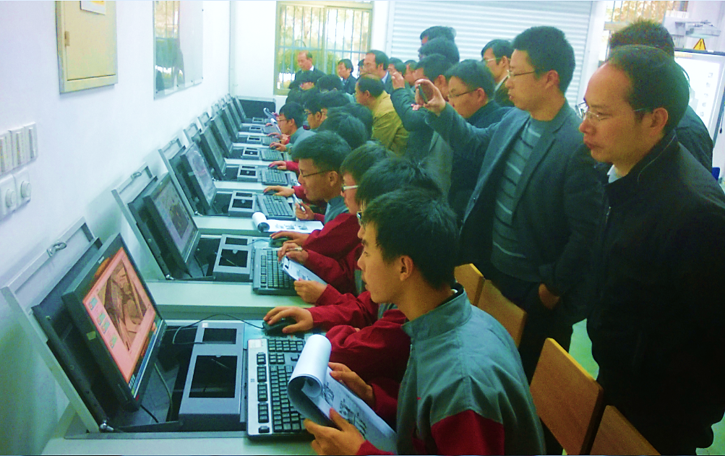
3
典型引路促进职业学校数字化学习的研究
上机填报实际数据
论证研讨高位引领
虚拟仿真模拟操作
真实环境实战演练

Slide 7
4
有序推进数字化试点学校的教育实验
13所省级
数字化学习试点
全省“基础教育百校数字化学习试点” 工作启动后，常州市教育局积极响应江苏省教育厅的号召，稳步推进数字化学习试点工作。我们在调研的基础上，制订出常州市数字化学习试点工作方案，部署常州市数字化学习试点工作。
40所
市级数字化学习试点学校

Slide 8
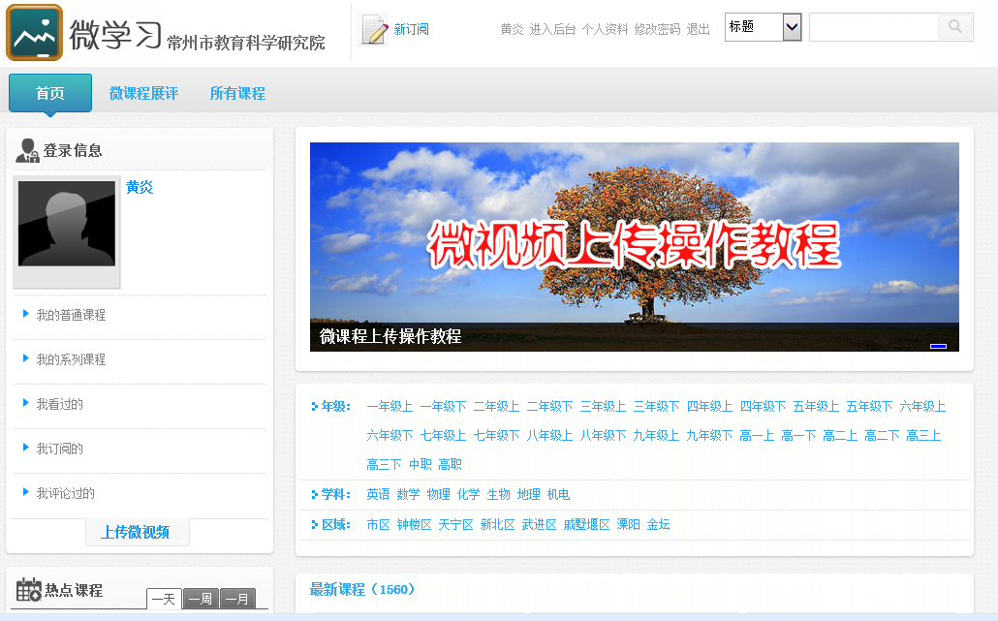
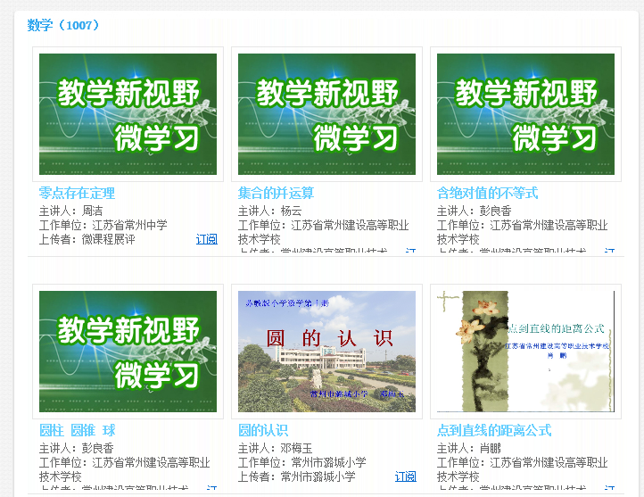
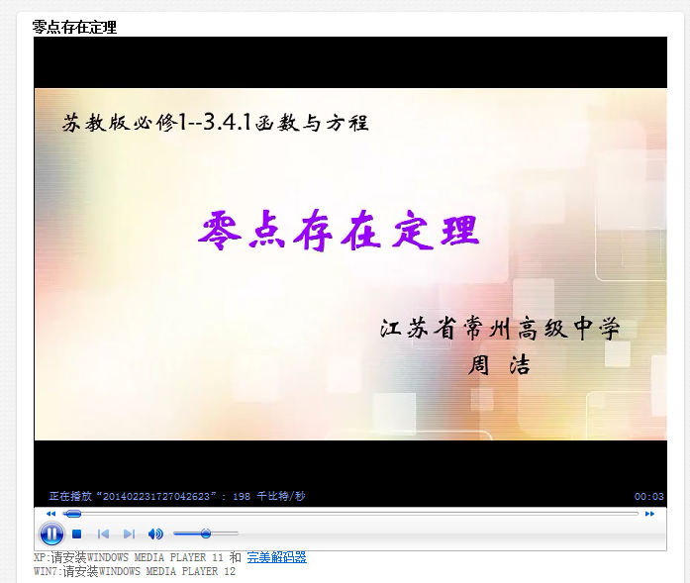
5
以微课程建设为突破口推进数字化学习的研究

Slide 9
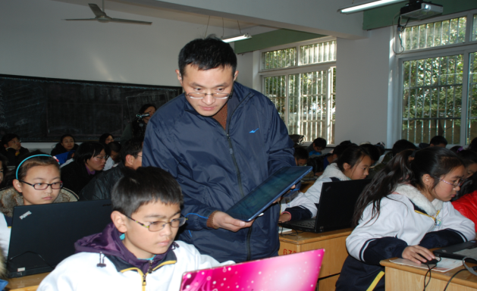
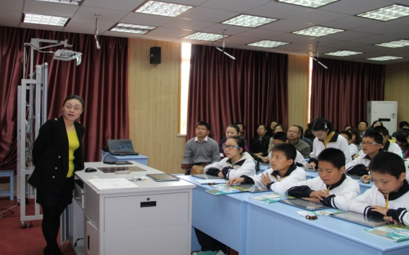
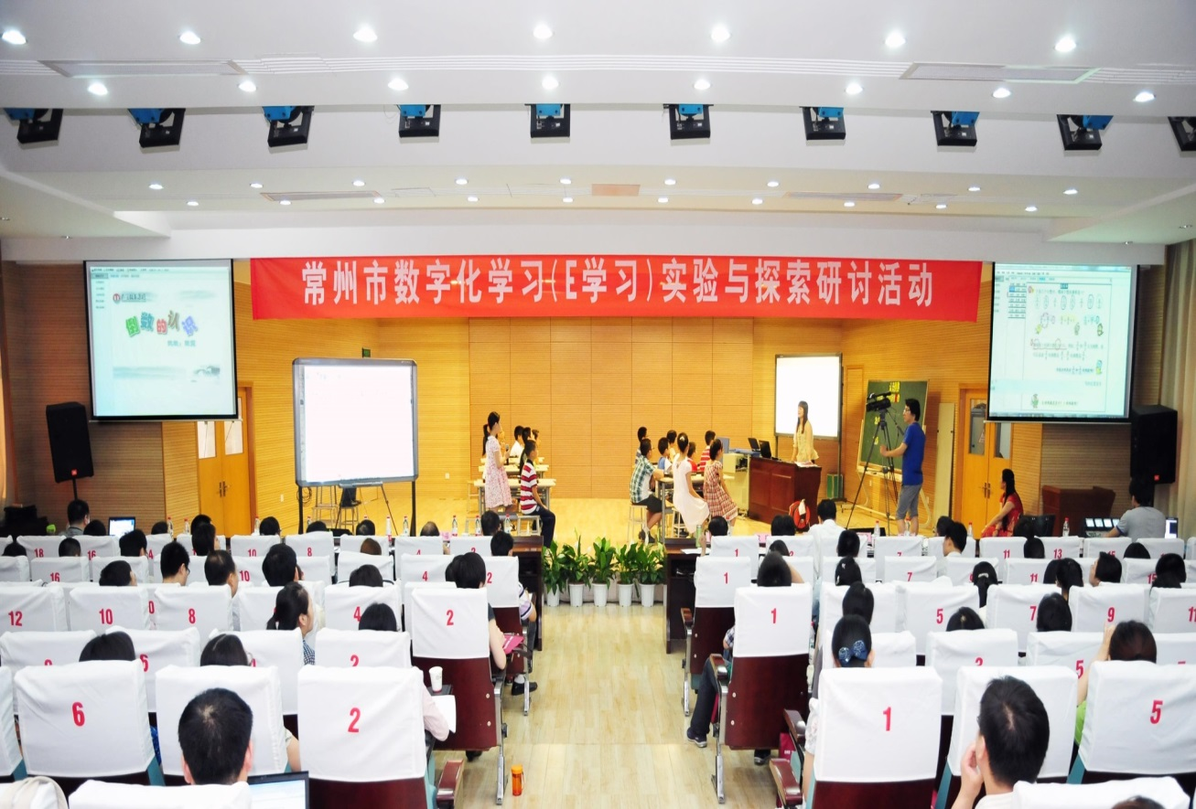
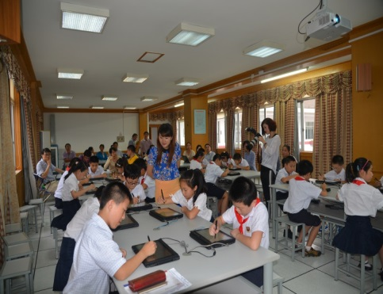
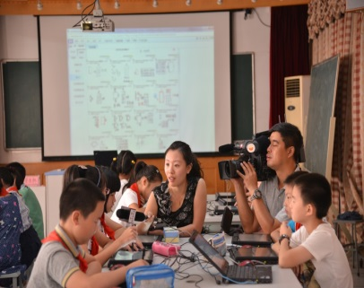
三、特 色
多元的推进策略
组织形式
硬件配置
平台建设
推进学科
学校类型

Slide 10
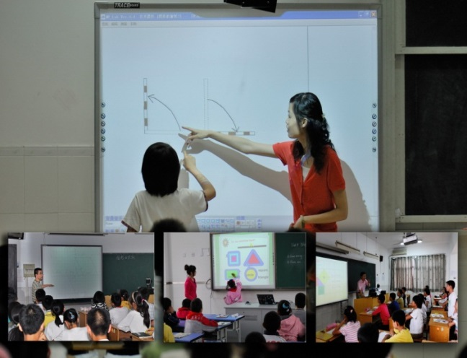
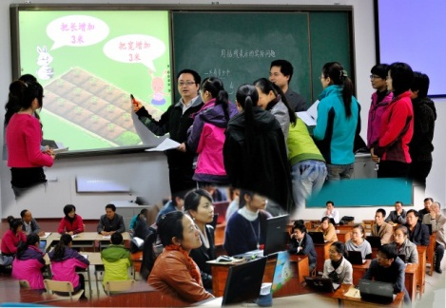
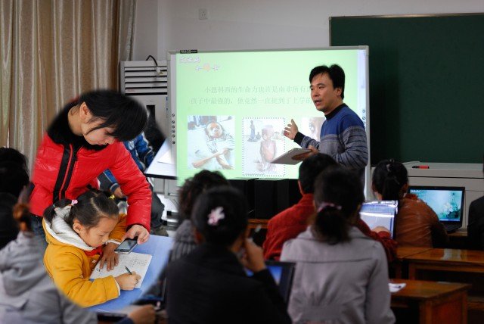
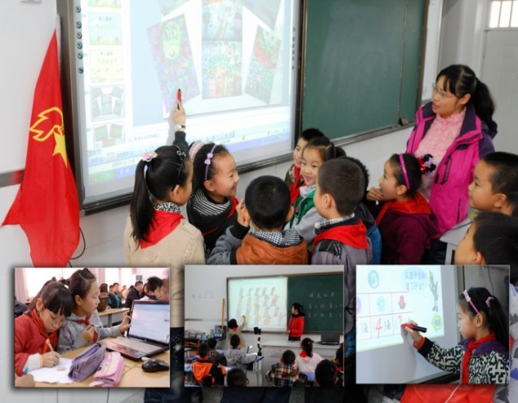
三、特 色
互动课堂
教学研讨
务实的研究目标
学习方式
交流方式
“私人定制”
个性化指导
开放的课堂
技术交流
自主学习

Slide 11
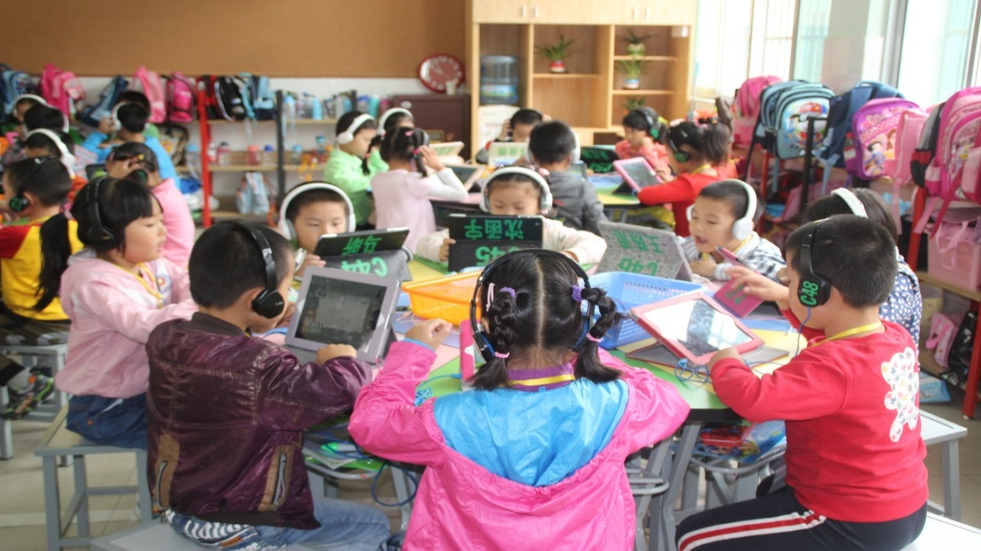
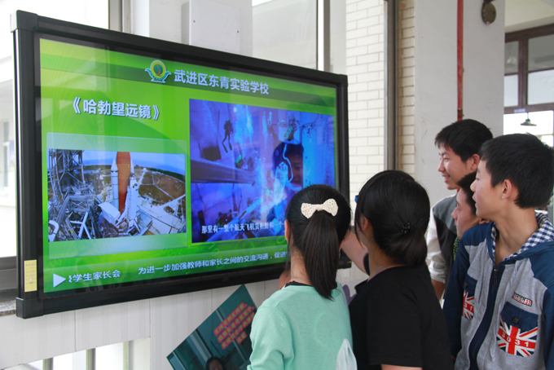
三、特 色
多样的研究思路
“硬件、平台、资源、应用”
“技术分析、教学需求、学生实情”

Slide 12
三、特 色
多元的推进策略
组织形式
硬件配置
平台建设
推进学科
学校类型
务实的研究目标
学习方式
交流方式
“私人定制”
个性化指导
开放的课堂
多样的研究思路
“硬件、平台、资源、应用”
“技术分析、教学需求、学生实情”

Slide 13

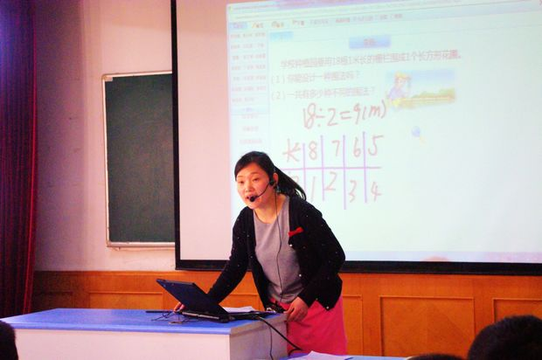
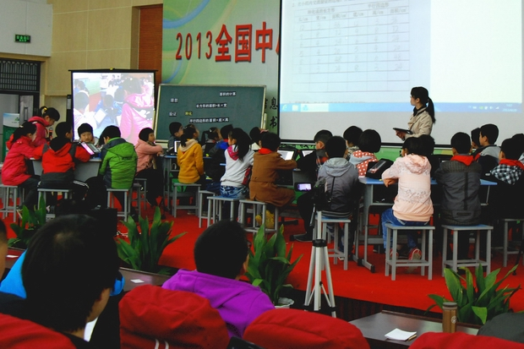
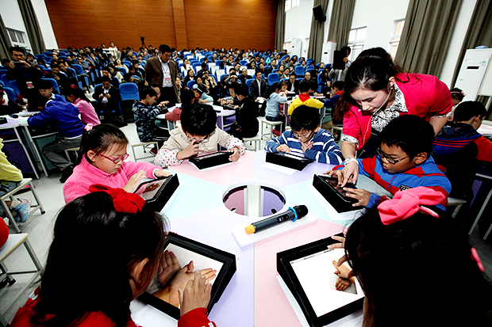
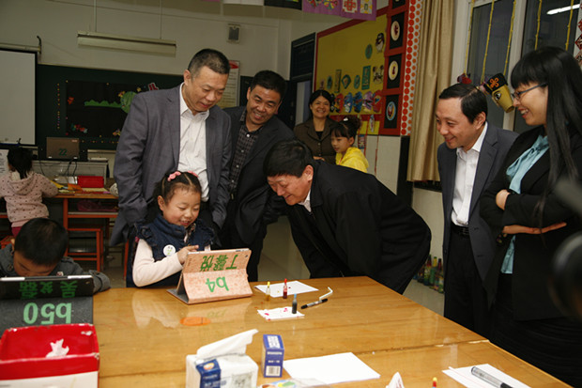
四、成 效
1．常州市的数字化学习的研究，得到了各级领导、专家的支持，也得到了省内外同行的认可。
常州市小学数学学科“e学习”课型范式研讨活动
江苏省小学数字化学习现场观摩研讨活动
江苏省小学数字化学习现场观摩研讨活动
全国中小学数字化学习创新教学应用研讨会

Slide 14
四、成 效
1．常州市的数字化学习的研究，得到了各级领导、专家的支持，也得到了省内外同行的认可。
2．数字化学习的研究促进了常州广大教师信息技术应用的理念更新和应用能力提升，在2013年度，常州教师参加各级各类比赛屡获嘉奖。
全国教育教学信息化大奖赛
一等奖1个 二等奖1个 三等奖3个
江苏省信息化教学能手比赛
一等奖5个

Slide 15
四、成 效
1．常州市的数字化学习的研究，得到了各级领导、专家的支持，也得到了省内外同行的认可。
2．数字化学习的研究促进了常州广大教师信息技术应用的理念更新和应用能力提升，在2013年度，常州教师参加各级各类比赛屡获嘉奖。
3．各类学校在顶层设计、科学规划的基础上，搭建各类学习平台，按计划有步骤地行动，敢于创新，大胆探索，在探索中反思，在反思中发展，在发展中形成特色。

Slide 16
谢谢大家！
www.czedu.gov.cn

